Slide 1
Анализ образовательной деятельности группы за 2019-2020 учебный год.
Группа № 4-1 «Капельки»

Slide 2
Капельки
Кап, кап, капельки,
Мы ребята маленькие,
В детском садике живём,
Здесь играем и поём!
Капелька за капелькой
Учимся старательно,
Вырастем послушными,
Умными и дружными!

Slide 3
Характеристика группы:
В группе 25 детей, 13 мальчиков и 12 девочек.
Возраст детей - 5-6 лет.
ООП «Развитие» .

Slide 4
График посещаемости: показатель заболеваемости воспитанников, %

Slide 5
Положительная динамика количества дней пребывания ребенка в группе:

Slide 6
Итоги мониторинга:

Slide 7
Итоги мониторинга
Уровень освоения программы вырос во всех образовательных областях, так как были проведены различные мероприятия:
Организация образовательной деятельности;
Создание необходимой РППС;
Организация индивидуальной работы с детьми;
Взаимодействие со специалистами;
Организация работы с родителями (стендовая информация, памятки, консультации, родительские клубы, родительские собрания, индивидуальные беседы, совместные мероприятия, проектная деятельность).

Slide 8
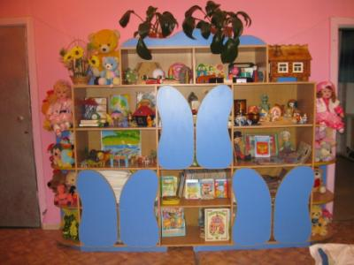
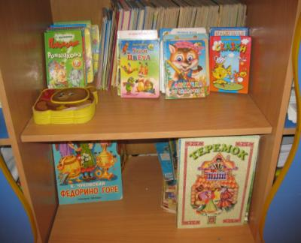
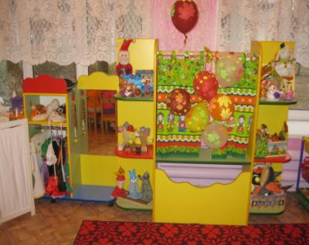
Наша РППС группы

Slide 9
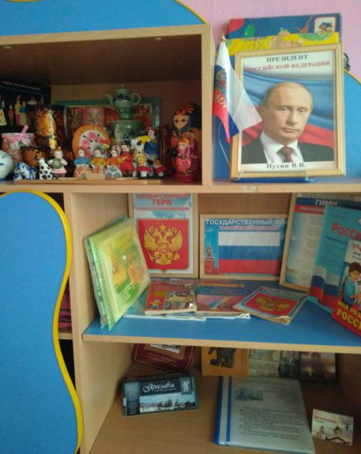

Slide 10
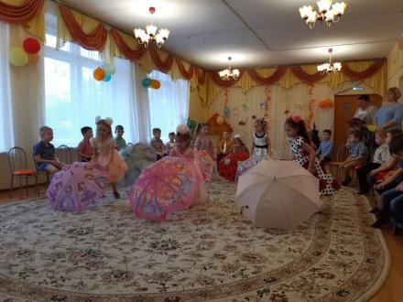
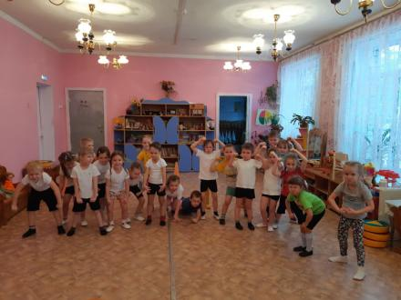
Наша жизнь в детском саду

Slide 11
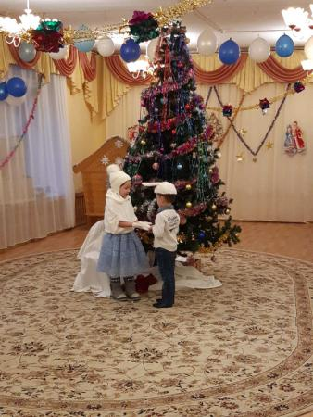
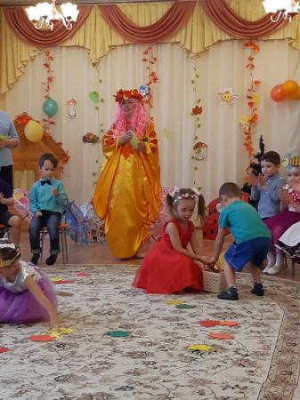
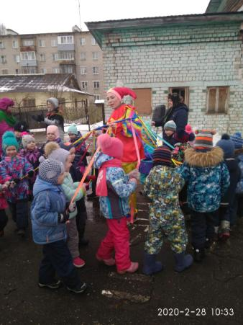

Slide 12
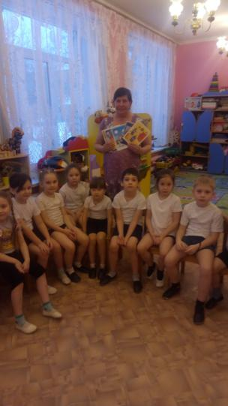
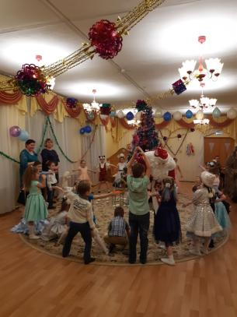
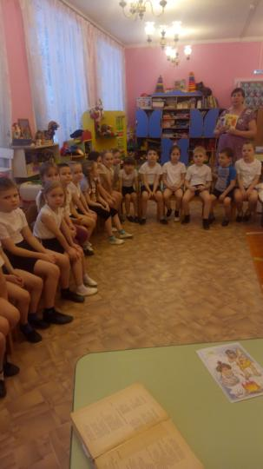

Slide 13
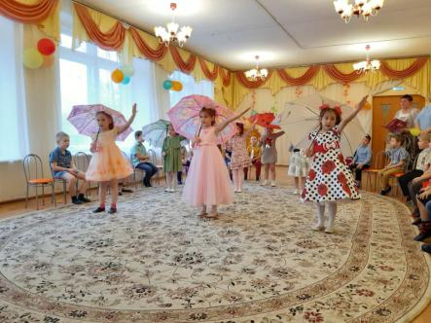
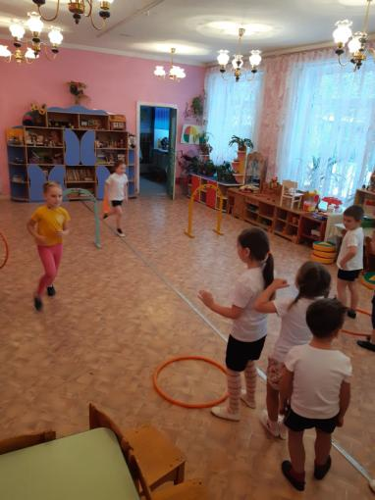

Slide 14
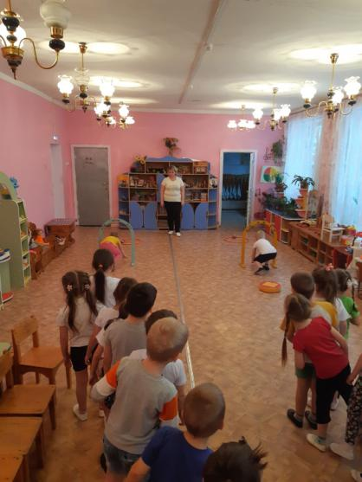
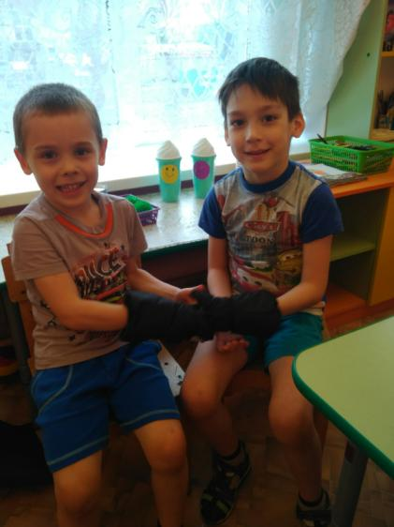

Slide 15
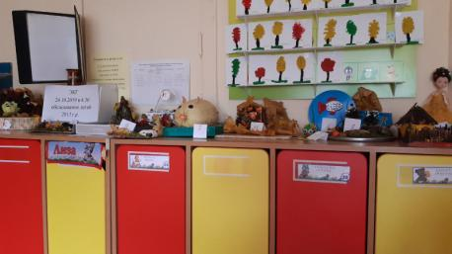
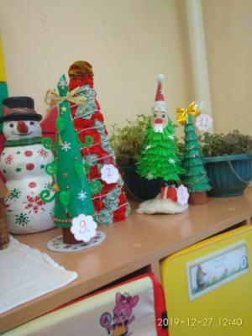
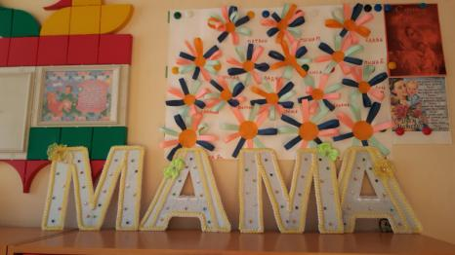

Slide 16
Спасибо за внимание!

